Slide 1
Ставропольский государственный аграрный университет
БОЛЕЗНИ КАРТОФЕЛЯ

Slide 2
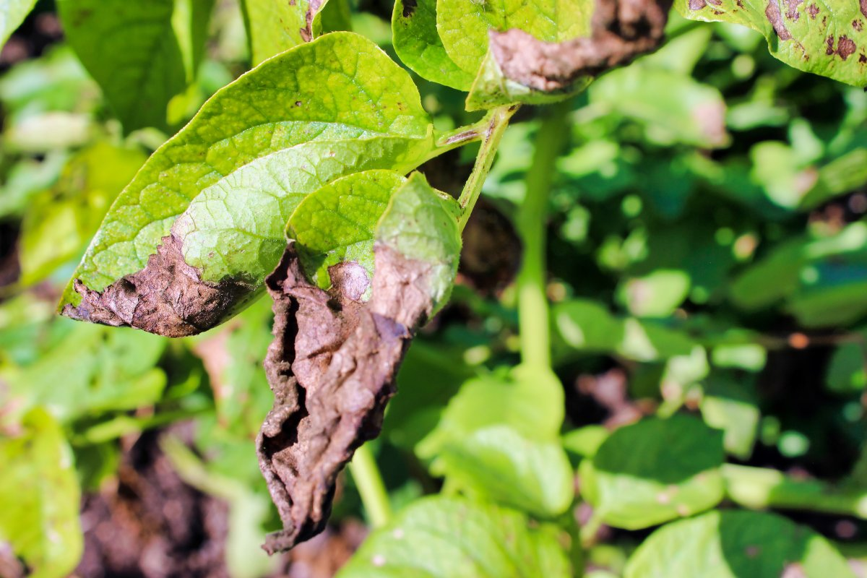
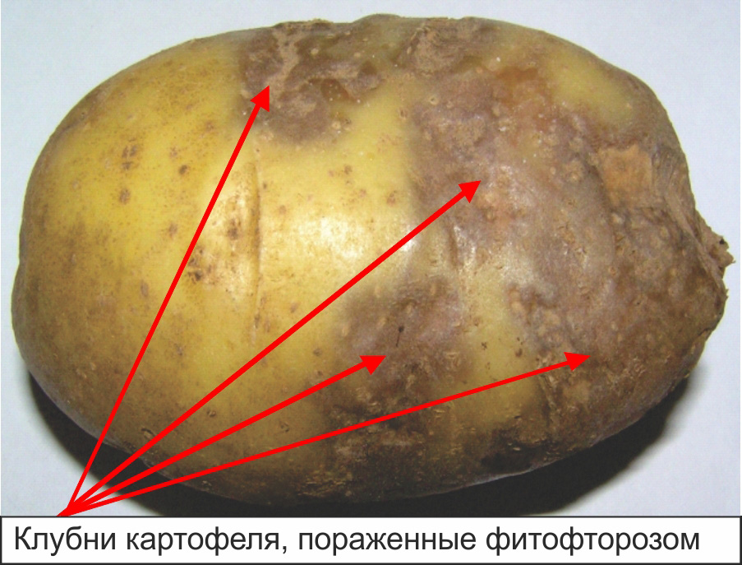
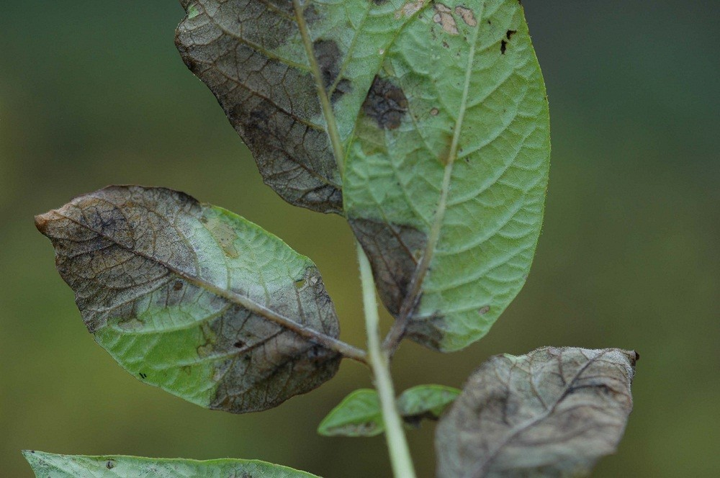
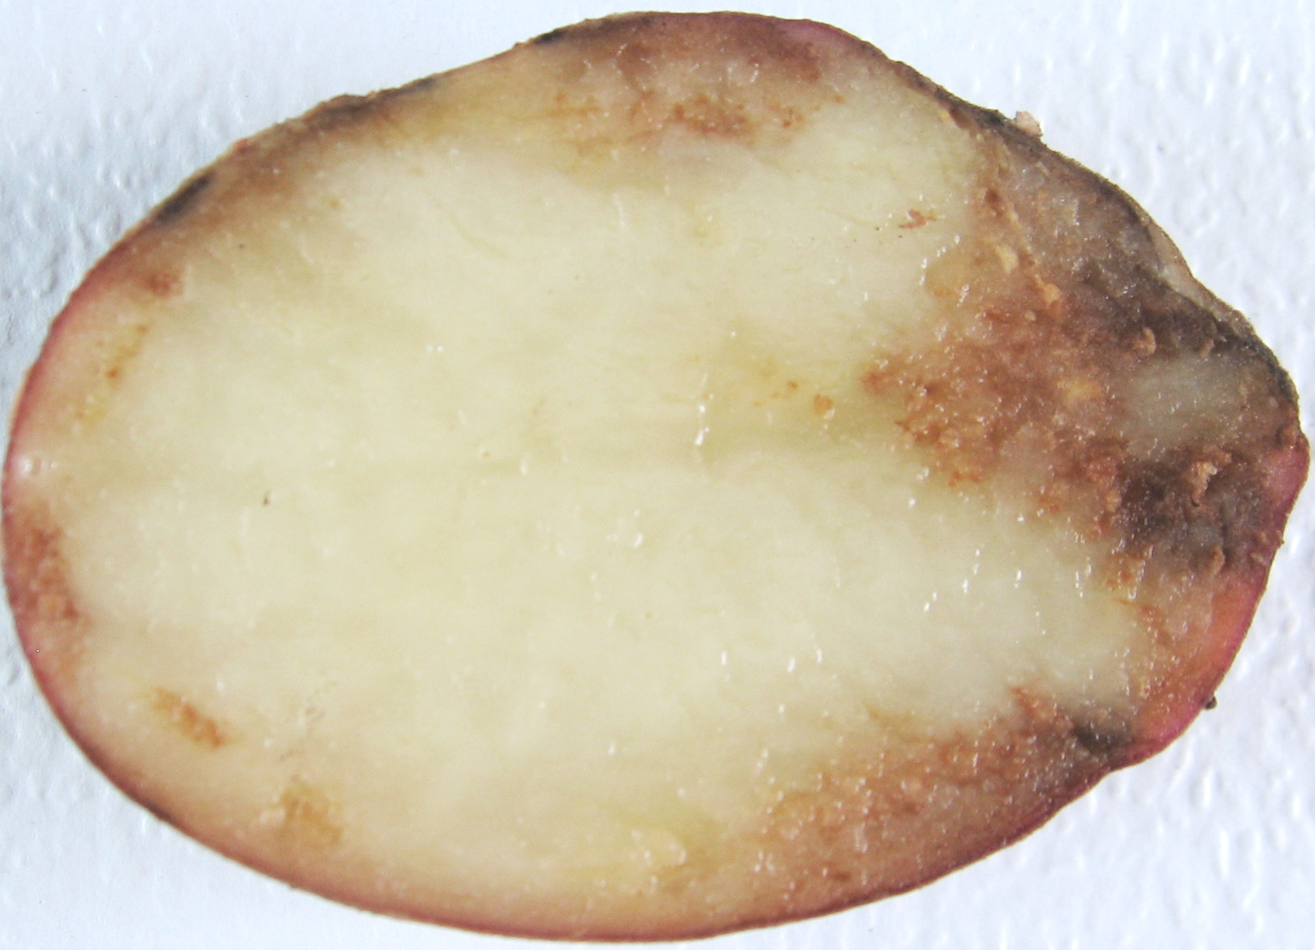
Ставропольский государственный аграрный университет
ФИТОФТОРОЗ КАРТОФЕЛЯ
(фотографии из открытого доступа)

Slide 3
Ставропольский государственный аграрный университет
ФИТОФТОРОЗ КАРТОФЕЛЯ
Возбудитель – Phytophthora infestans dBy.
Систематическое положение: отдел Oomycota, класс Oomycetes, порядок Pythiales, семейство Phytophthoraceae.
Поражаются листья, стебли, клубни. Первые признаки заболевания наблюдаются на ростках картофеля. На листьях, начиная с нижних, а также на отдельных участках стебля появляются быстро увеличивающиеся темно-бурые пятна. Листья чернеют, засыхают, во влажную погоду – загнивают. В сырую погоду на границе пятен и здоровой ткани на нижней стороне листа образуется белый паутинистый налет зооспорангионосцев с зооспорангиями. Вторичная инфекция осуществляется зооспорами.
На клубнях обозначаются резко очерченные сероватые, затем бурые вдавленные твердые пятна. На разрезе под пятном видна мякоть ржавого цвета, распространяющаяся внутрь клубня в виде языков или клиньев.
Источник инфекции – пораженные клубни, ооспоры в почве.

Slide 4
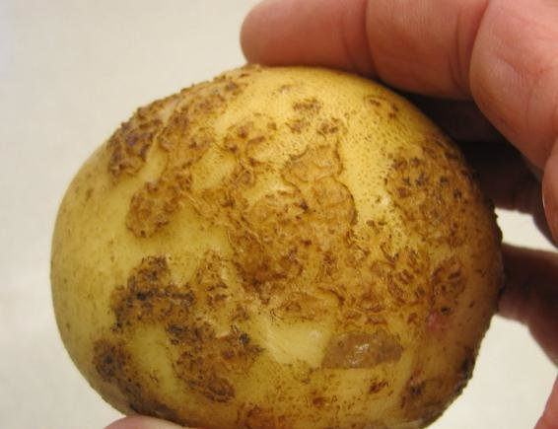
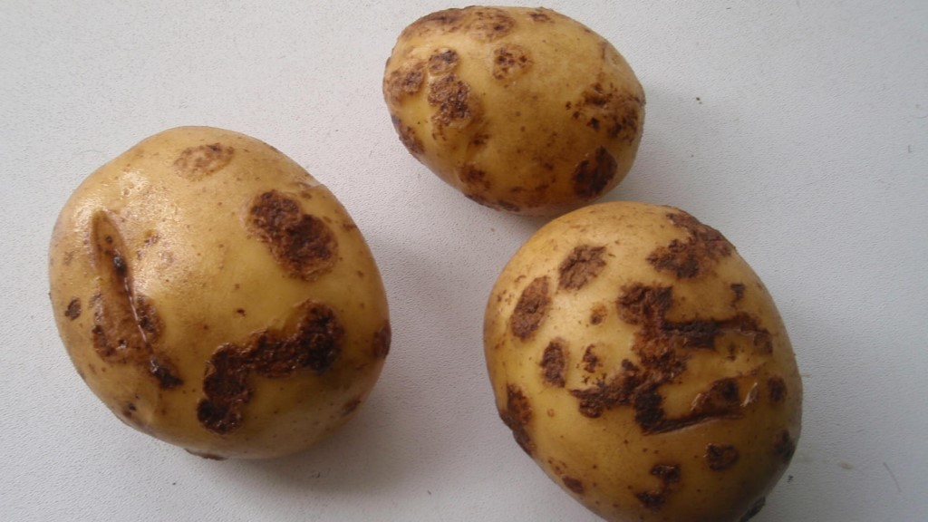
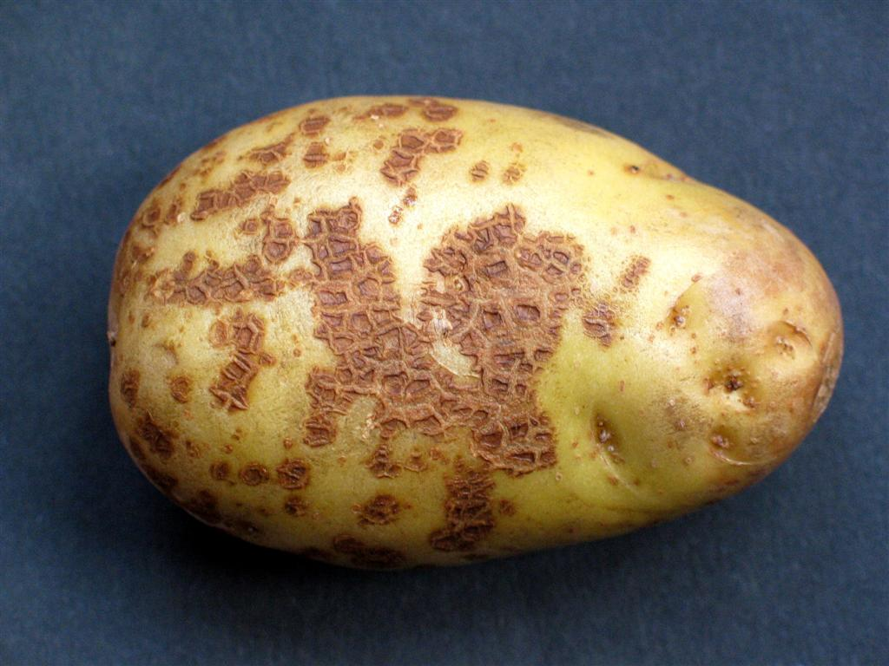
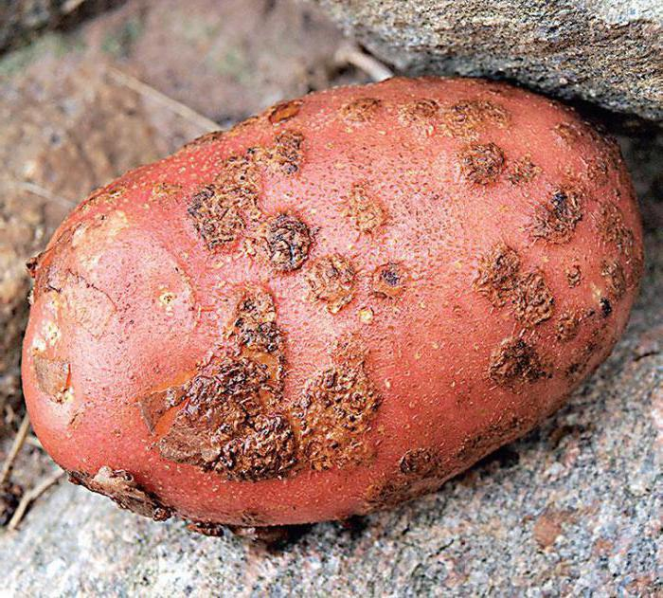
Ставропольский государственный аграрный университет
ОБЫКНОВЕННАЯ ПАРША КАРТОФЕЛЯ
(фотографии из открытого доступа)

Slide 5
Ставропольский государственный аграрный университет
ОБЫКНОВЕННАЯ ПАРША КАРТОФЕЛЯ
Возбудители обыкновенной парши – актиномицеты, чаще Streptomyces scabies Waks. et Heur. (Actinomyces scabies Gussow).
Систематическое положение: класс Actinomycetes, порядок Actinomycetales.
На поверхности клубней появляются неглубокие неправильно округлой формы язвочки диаметром от нескольких мм до 1 см и более. Сливаясь, они часто образуют сплошную корку. При выкопке клубней из влажной почвы в глубине язвочек можно видеть сероватый, зеленоватый налет возбудителя, который на воздухе быстро исчезает.
Оптимальная температура для развития патогена 25-27°С.

Slide 6
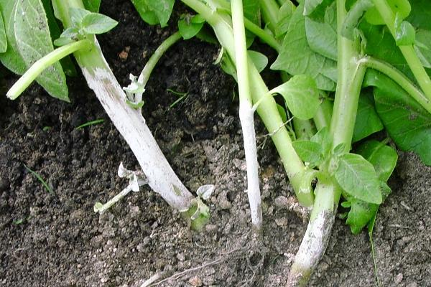
Ставропольский государственный аграрный университет
БЕЛАЯ НОЖКА (ЧЕРНАЯ ПАРША) КАРТОФЕЛЯ
Возбудитель болезни – базидиальный гриб Hypochnus solani Rke. et Berth.
Систематическое положение: отдел Basidiomycota, класс Basidiomycetes, порядок Aphyllophorales, семейство Corticiaceae.
В базидиальной стадии во влажную теплую погоду он поражает основание стеблей картофеля, вследствие чего на них образуется грязно-белый войлочный налет, легко снимающийся в виде пленки. Такой симптом называется «белая ножка».
(фотографии из открытого доступа)

Slide 7
Ставропольский государственный аграрный университет
ЧЕРНАЯ ПАРША КАРТОФЕЛЯ
Однако в большинстве случаев гриб развивается в несовершенной стадии Rhyzoctonia solani Kuehn., а причиняемое им поражение – ризоктониозом или черной паршой.
Систематическое положение: отдел Deuteromycota, класс Agonomycetes.
При этом на поверхности клубней образуются твердые черные неправильной формы коростинки (склероции)различной величины, напоминающие комочки приставшей почвы.
На ростках и корнях появляются слегка вдавленные пятна бурой окраски и язвы до 1 см в диаметре. Иногда – бурая штриховатость. Пораженная ткань отмирает.
Гриб развивается при высокой влажности и температуре от 9 до 27°С (оптимум 15-21°С). Зимует в виде склероциев на клубнях картофеля и в почве.
При посадке зараженных клубней склероции прорастают грибницей, которая проникает в развивающиеся ростки, вызывает их загнивание и гибель.

Slide 8
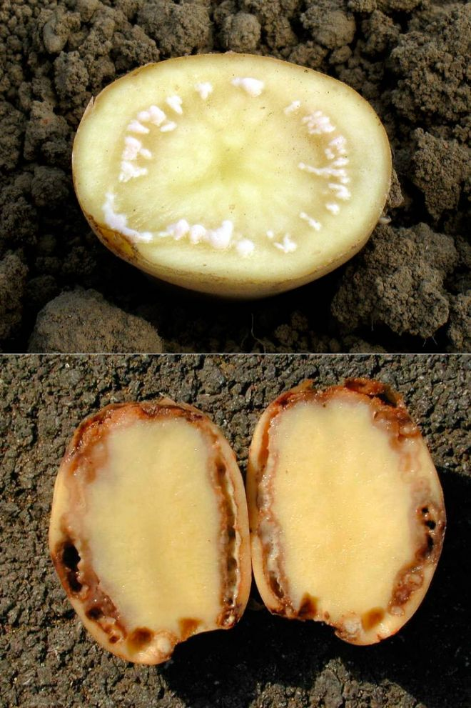
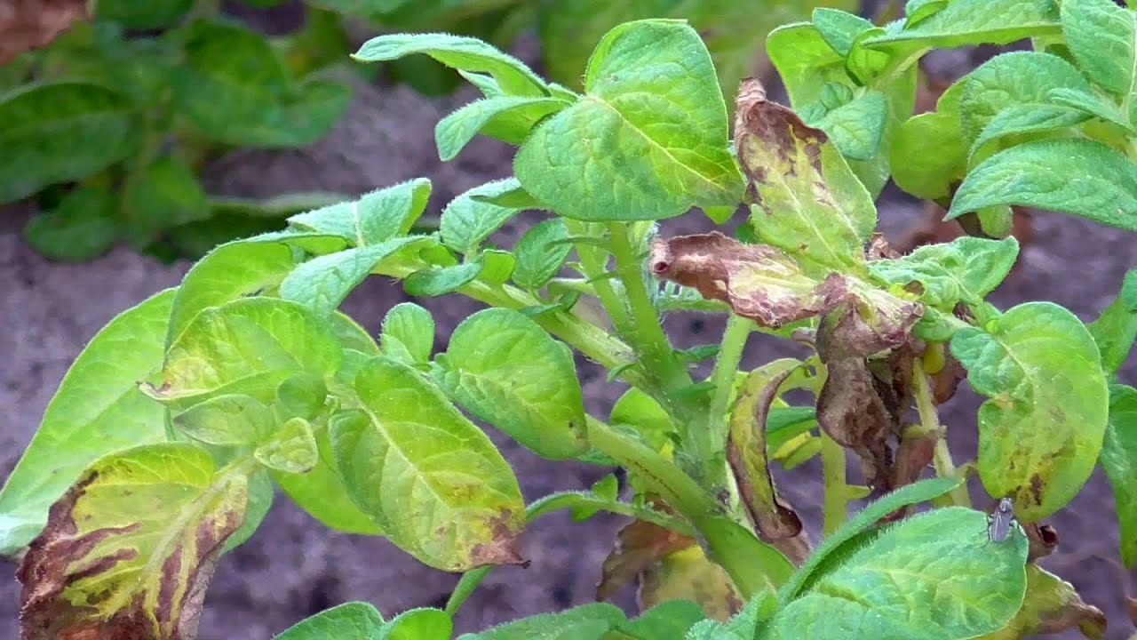
Ставропольский государственный аграрный университет
КОЛЬЦЕВАЯ ГНИЛЬ КАРТОФЕЛЯ
(фотографии из открытого доступа)

Slide 9
Ставропольский государственный аграрный университет
КОЛЬЦЕВАЯ ГНИЛЬ КАРТОФЕЛЯ
Возбудитель болезни - грамположительная бактерия Clavibacter sepedonicum Davis et al.
Поражается все растение. На клубнях болезнь проявляется в двух формах - в виде кольцевой и ямчатой гнилей. Кольцевая гниль распространяется в тканях сосудистого кольца. Пораженная ткань окрашивается в светло-желтый цвет. При надавливании из сосудов выступает светло-желтая масса. Если в развитии заболевания, кроме возбудителя кольцевой гнили, участвуют другие виды бактерий или грибы, изменяется окраска пораженной ткани: желтоватая окраска сменяется серой, затем бурой, а иногда и черной.
Гниль из сосудистой системы распространяется по клубню. При сильном поражении на поверхности клубней появляются коричневые пятна и трещины.

Slide 10
Ставропольский государственный аграрный университет
КОЛЬЦЕВАЯ ГНИЛЬ КАРТОФЕЛЯ
Ямчатая гниль заметна лишь при очистке клубней от кожуры. На поверхности очищенного клубня видны округлые маслянистые пятна небольших размеров кремовой или желтой окраски. Постепенно пятна увеличиваются, кожица над пятном лопается, на поверхности клубня образуется ямка. В период вегетации болезнь проявляется в увядании стеблей. На одном растении можно одновременно наблюдать и увядшие стебли, и с начальными признаками увядания, и без них.
Развитию болезни способствует сухое жаркое лето.

Slide 11
Ставропольский государственный аграрный университет
СКРУЧИВАНИЕ ЛИСТЬЕВ КАРТОФЕЛЯ
Возбудитель заболевания вирус Potato leaf rool virus (PLRV). Передается с клубнями, а в период вегетации – тлями.
В первый год заражения скручиваются дольки верхних молодых листьев краями вверх. Иногда верхняя сторона пораженных долек окрашивается в желтый цвет, а нижняя – в розовый.
В течение двух последующих лет деформируются листья и верхнего и нижнего ярусов. Они становятся кожистыми, хрупкими, желтоватыми с красноватым, фиолетовым или бронзовым оттенком. Дольки пораженных листьев скручиваются вдоль средней жилки в трубочку. Черешки прикрепляются к стеблю под более острым углом, вследствие чего растения приобретают остро вытянутую, готическую форму.
Клубнеобразование у пораженных растений слабое.

Slide 12
Ставропольский государственный аграрный университет
ЗАДАНИЕ 1: Используя информационные ресурсы официального сайта Федерального исследовательского центра картофеля имени А.Г. Лорха (http://shop.vniikh.com/katalog/kartofel/) и Государственного реестра селекционных достижений, допущенных к использованию на территории Российской Федерации (https://reestr.gossortrf.ru/), опишите иммунологические характеристики 10 сортов картофеля отечественной селекции в отношении болезней, заполните таблицу
Сорт | Фитофтороз | Рак | Альтернариоз | … | ….

Slide 13
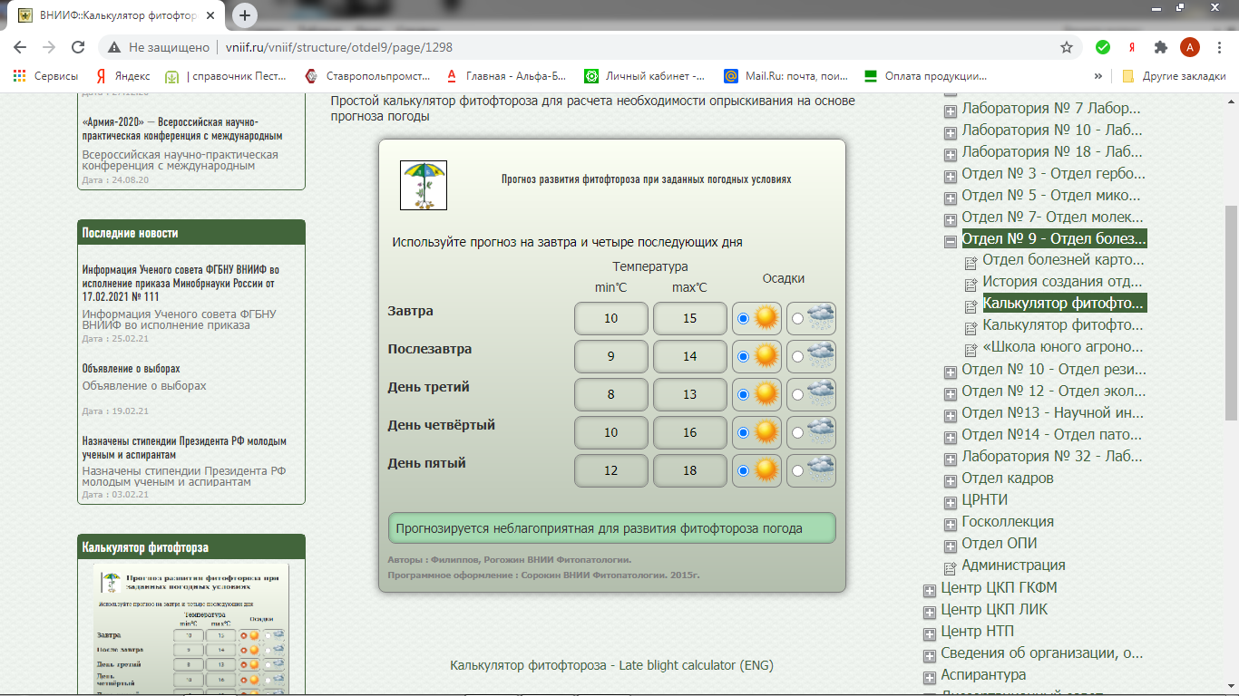
Ставропольский государственный аграрный университет
ЗАДАНИЕ 2: Используя Калькулятор фитофтороза и архив погоды определить даты профилактической обработки от болезни в мае 2020 г. (ретроспективно)
https://may-2020.meteogu.ru/rus/stavropolskij_kraj/stavropol/

Slide 14
Ставропольский государственный аграрный университет
ЗАДАНИЕ 3: Используя Государственный каталог пестицидов и агрохимикатов… выберите и опишите два-три фунгицида для опрыскивания картофеля против фитофтороза, заполните таблицу
Название фунгицида, препаративная форма | Действующие вещества, содержание | Культура | Вредный объект | Норма применения, л(кг)/т

